Slide 1

«Педагог года - 2017»
«Методическое объединение»
Моисеева
Светлана Эдуардовна
учитель математики
МБОУ СОШ №10
г. Дубны
Московской области

Slide 2
Моё профессиональное развитие за 5 лет
1
688 часов курсовой подготовки;
Обобщение и распространение опыта:
2
11 выступлений на школьном, муниципальном и региональном уровнях;
2.1
10 публикаций, в том числе в электронной версии;
2.2
результативное участие в 12 профессиональных конкурсах:
4 победы на муниципальном уровне, дипломы 1 и 3 степени во Всероссийских конкурсах.
2.3

Slide 3
Результаты учеников:
Городская научно-исследовательская конференция школьников 5-7(8) кл. “Юный исследователь» и научно-практическая конференция старшеклассников:
4 победителя ; участие в зональной НПК.
1
Результативное участие в олимпиадах и конкурсах различного уровня:
2
Международная олимпиада по математике проекта «Инфоурок» - 2 победителя;
2.1
Международная онлайн олимпиада «Фоксфорд» - 3 победителя;
2.2
Международная викторина по математике «Знанио» - 2 победителя;
2.3
Участие во Всероссийских конкурсах «Золотой ключик», «Карта сокровищ»,
«Я-энциклопедия»
2.4

Slide 4

«Развитие профессиональной компетентности учителя-предметника в условиях реализации ФГОС»
Методическая тема школы:
тема самообразования:
«Повышение уровня мотивации
к изучению математики
у школьников»

Slide 5
Группы мотивов
интерес к знаниям, к процессу их приобретения;
1
практическая значимость изучаемого материала;
2
активизация познавательной деятельности учащихся через проблемное обучение ;
3
ситуация успеха в выполнении учебного задания;
4
5
оценка знаний

Slide 6
интерес к знаниям, к процессу их приобретения
1
Конференции
Олимпиады
Вовлечённый ученик
…
…
Конкурсы
Нестандартные задачи

Slide 7
интерес к знаниям, к процессу их приобретения
1
Невовлечённый ученик
Интерес = посильность

Slide 8
дифференцированный подход к обучению
1
Невовлечённый ученик
Вовлечённый ученик
обязанность достигнуть базового уровня -
«ученик научится»
право идти дальше -
«ученик получит возможность научиться»
Ученик, выполнивший задания обязательного уровня, достоин уважения!

Slide 9
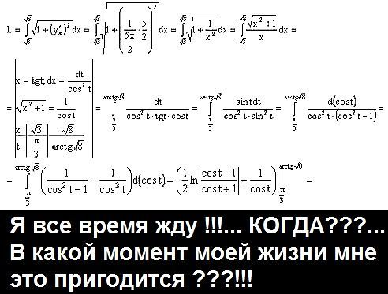
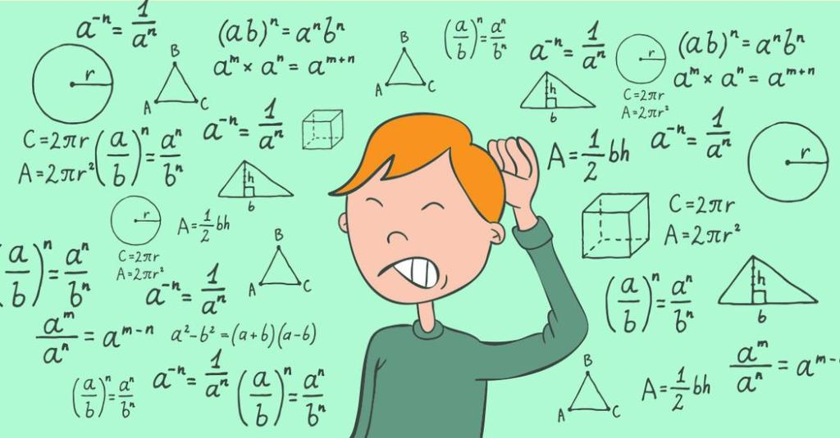
практическая значимость изучаемого материала
2
Одна из причин падения интереса к учению – это
оторванность школьных знаний от жизни,
непонимание того, как их можно применить в дальнейшем.

Slide 10
практическая значимость изучаемого материала
2
• Низкая учебная мотивация школьников связана с общественной недооценкой
значимости математического образования;
• Выбор содержания математического образования на всех уровнях образования продолжает устаревать и остается формальным и оторванным от жизни.
К О Н Ц Е П Ц И Я
развития математического образования
в Российской Федерации

Slide 11
практическая значимость изучаемого материала
2
Главное требование к уровню подготовки выпускников - не то, сколько он знает,
а как он умеет применять то, что он знает.
«Знаниевый» подход
Компетентностный подход

Slide 12
практическая значимость изучаемого материала
2
Логическое мышление, абстрактное мышление,
«ум в порядок приводит»…
Бла - бла…
«Реальная математика»
Проектная деятельность
Экологизация курса математики

Slide 13

практическая значимость изучаемого материала;
2
«Дым одной сигареты
содержит 5 мг никотина.
Сколько мг яда примет
один человек за один день,
выкурив 10 сигарет,
если от каждой из них
в его организм попадает
пятая часть никотина,
содержащегося в сигарете?
Какое количество выкуренных сигарет
может стать смертельным,
если смертельная доза никотина для 1 человека составляет 1 мг на 1 кг массы тела?»
Экологический марафон
“Всё из жизни – всё для жизни!”

Slide 14

проблемное обучение
3
Различные
точки зрения
Противоречие
Постановка
проблемных задач
Ученик не "пасует”
перед проблемами,
а стремится их разрешить
…

Slide 15

ситуация «неуспеха»
4
Непосильность
требований
«Невозможности»
Стремление избежать
умственной работы
Умственная
недогрузка
Снижение уровня умственного развития

Slide 16

ситуация успеха
4
Посильность
требований
Каждый работает
на уровне своих
возможностей
Чувство
удовлетворения
Вера
в свои силы
Ура!!!

Slide 17
ситуация успеха
4
Ограничение требований
к части учащихся, направленное на обязательные результаты обучения
Ослабление дисциплины,
снижение требовательности
≠
Чёткость и
определённость
требований
Реальность и
посильность
для учащихся
+
=
Основа для усиления требовательности
=

Slide 18


ситуация «Неуспеха»
4
Учитель! Не превратись в контролёра!
Виновен!!!
Не сумел?
Чувство
вины
Не понял?
Страх
Прослушал?
Не успел?

Slide 19


ситуация успеха
4
Признание
Эмоциональный комфорт
Психологическая поддержка
Активное
слушание
Искренний интерес

Slide 20
Изучение отношения к учебным предметам
(по Г.Н. Казанцевой)
6а класс
9а класс
8а класс

Slide 21
7а класс

Slide 22

Спасибо
за внимание!
Желаю успеха!

